Slide 1
Predicción del costo de los seguros médicos “Medical Cost Personal“
Carlos Hidalgo Escobar

Slide 2


Introducción y planteamiento del problema
Introducción: Controlar los cargos de los seguros médicos es fundamental tanto para las aseguradoras como para los proveedores de atención médica. Diversos factores, como la edad, el estado de salud, el estilo de vida y el lugar de residencia, influyen en las primas. Los métodos actuariales tradicionales suelen pasar por alto las complejas relaciones entre estas variables, lo que puede generar estimaciones menos precisas. Esta investigación se centra en la aplicación y comparación de diferentes algoritmos de ML para predecir los cargos de seguros individuales basándose en información personal y demográfica
Planteamiento del problema: El objetivo es predecir la variable objetivo, que es el coste del seguro (cargos), utilizando diversas características de entrada. En esencia, se busca construir un modelo que comprenda cómo las diferentes variables de entrada (como la edad, el IMC y el tabaquismo) interactúan entre sí para influir en esta variable de salida continua. El reto reside en las posibles relaciones no lineales entre estas características y en cómo las variables categóricas también pueden influir.

Slide 3

Dataset
Descripción: Contiene información sobre costos de seguros médicos en EE. UU., incluyendo variables como edad, sexo, índice de masa corporal (IMC), número de hijos, hábito de fumar y región.
Tamaño: 1,338 registros.
Aplicaciones: Predecir el costo del seguro médico en función de características personales.
Analizar el impacto de factores como el tabaquismo o el IMC en los costos.
Variables:
age: Edad del beneficiario.
sex: Sexo (male/female).
bmi: Índice de masa corporal.
children: Número de hijos a cargo.
smoker: ¿Es fumador? (yes/no).
region: Región de residencia.
charges: Costo del seguro médico (variable objetivo).

Slide 4
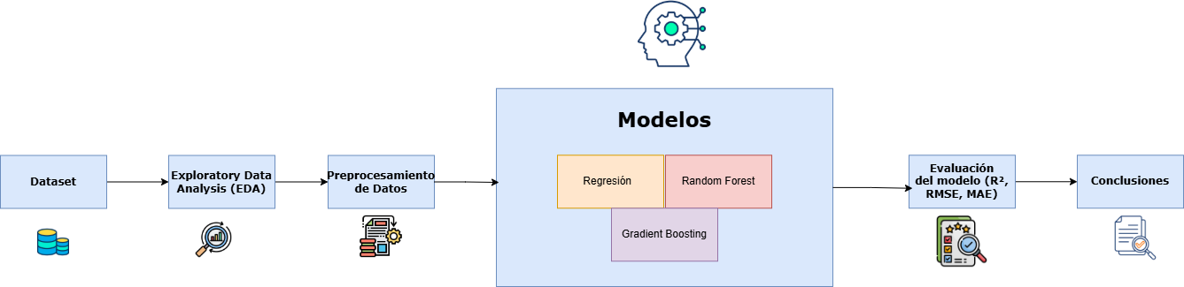
Solution and Process Description

Slide 5
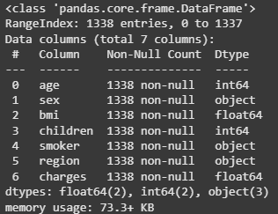
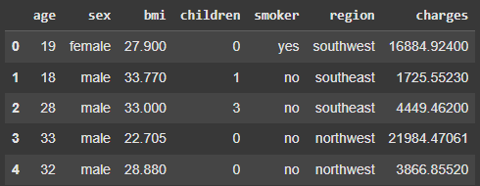
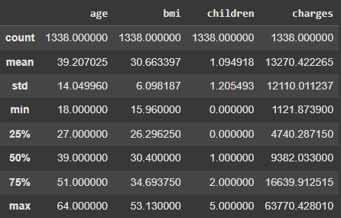
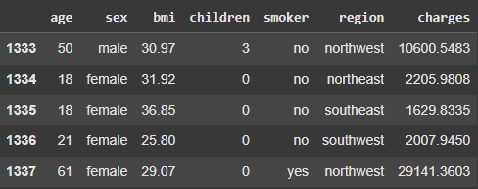
Carga y exploración del dataset

Slide 6
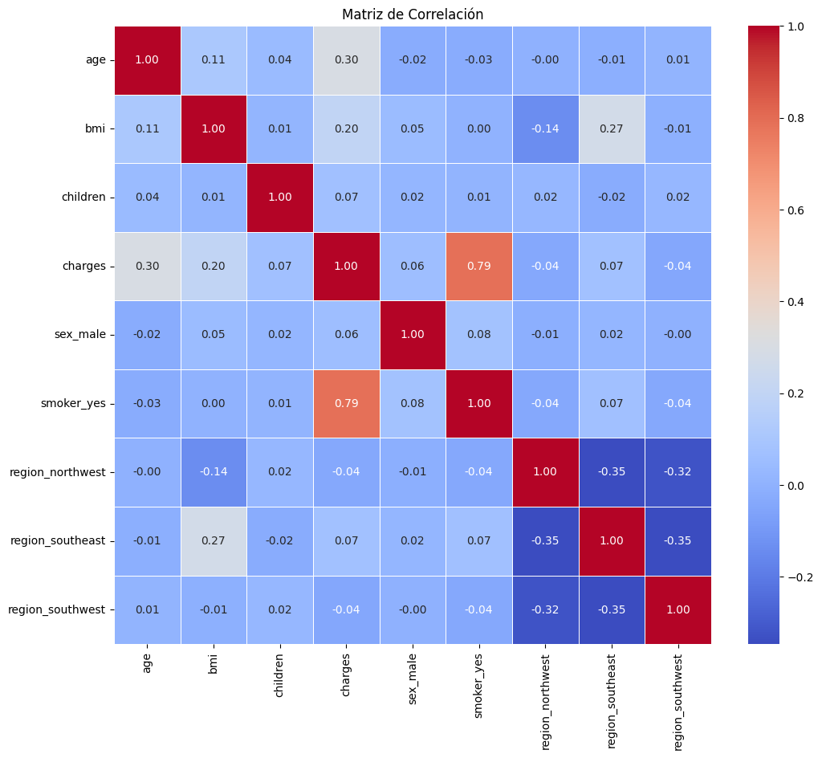
Matriz de correlación

Slide 7

Preprocesamiento de la data
Codificación One-Hot (OneHotEncoder): Se aplicó esta técnica para transformar las variables categóricas (sex, smoker, region) en variables binarias. Por ejemplo, la variable sex con categorías “male” y “female” se convierte en una columna como sex_male, que toma valor 1 si la persona es hombre, y 0 si es mujer. La mayoría de los algoritmos de machine learning no pueden trabajar con texto o etiquetas categóricas directamente. Esta codificación asegura que las categorías sean tratadas como variables numéricas sin imponer un orden artificial entre ellas.
Uso de ColumnTransformer: Se utilizó ColumnTransformer para encapsular el proceso de transformación de columnas específicas (en este caso, sólo las categóricas), dejando intactas las variables numéricas (age, bmi, children). Esto permite aplicar diferentes transformaciones a distintos tipos de columnas dentro de un mismo pipeline, de forma clara, organizada y sin afectar el resto del dataset. Es una solución modular y escalable para aplicar preprocesamiento personalizado.
Integración con Pipeline: El preprocesador completo (que contiene el ColumnTransformer) se integró en un Pipeline junto con el modelo. Esto asegura que el preprocesamiento se aplique automáticamente durante el entrenamiento y la predicción, evitando errores por pasos manuales. El Pipeline garantiza que las mismas transformaciones se apliquen tanto a los datos de entrenamiento como a los datos de prueba. Además, permite ejecutar todo el flujo (preprocesamiento + modelo) en una sola llamada (fit / predict), facilitando validaciones cruzadas y visualizaciones posteriores.

Slide 8
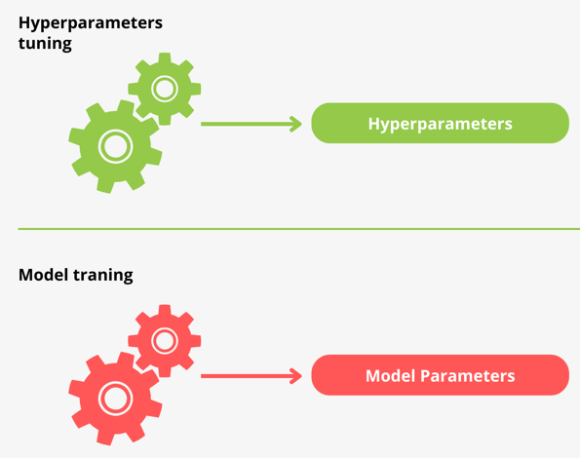
Tuning de hiperparámetros y la evaluación del rendimiento
En el contexto del análisis del dataset de seguros médicos, el ajuste fino de hiperparámetros mediante GridSearchCV fue esencial para mejorar la capacidad predictiva de los modelos. Dado que el objetivo era predecir el costo del seguro médico de una persona en función de variables como edad, índice de masa corporal, número de hijos, tabaquismo, sexo y región, optimizar los modelos Random Forest y Gradient Boosting permitió capturar mejor las complejidades no lineales y las interacciones entre estas características. Se exploraron múltiples combinaciones de hiperparámetros como el número de árboles, la profundidad máxima y la tasa de aprendizaje, utilizando validación cruzada para asegurar que los modelos no solo ajustaran bien los datos de entrenamiento, sino que también mantuvieran un buen desempeño en datos no vistos. Este proceso de tuning resultó en modelos más robustos y precisos para apoyar decisiones basadas en los costos de los seguros.

Slide 9
Obtencion hiperparámetros: GridSearchCV
En el ajuste de hiperparámetros usando GridSearchCV, la mejor configuración para Random Forest fue n_estimators=200 y max_depth=10, lo que permitió al modelo construir árboles profundos y capturar relaciones complejas en el dataset de seguros. Para Gradient Boosting, los mejores valores fueron n_estimators=100, learning_rate=0.05 y max_depth=3, logrando un buen equilibrio entre sesgo y varianza. Ambos modelos mejoraron su rendimiento tras el tuning, demostrando la importancia de optimizar estos parámetros para obtener mejores predicciones.

Slide 10

Evaluación modelos
En el proyecto se evaluaron tres modelos de regresión (Regresión Lineal, Random Forest y Gradient Boosting) utilizando cinco métricas: RMSE, R², MAE, MedAE y MAPE. Las métricas RMSE y MAE mostraron cuán lejos, en promedio, se encuentran las predicciones de los valores reales en unidades monetarias, siendo más precisos los modelos de ensamble. MedAE, menos sensible a valores extremos, confirmando que estos modelos cometieron errores más pequeños. El R² indicó qué proporción de la variabilidad del costo fue explicada por el modelo, destacando a Gradient Boosting como el mejor ajustado. Finalmente, MAPE permitió evaluar el error en términos porcentuales, mostrando que Gradient Boosting tuvo la mejor precisión relativa. Estas métricas, en conjunto, evidenciaron que los modelos de ensamble superaron a la regresión lineal en estabilidad, robustez y capacidad predictiva, siendo Gradient Boosting el más sólido para predecir el costo del seguro médico.
RMSE (Root Mean Squared Error)
MAE (Mean Absolute Error)
MedAE (Median Absolute Error)
R² (Coeficiente de Determinación)
MAPE (Mean Absolute Percentage Error)

Slide 11
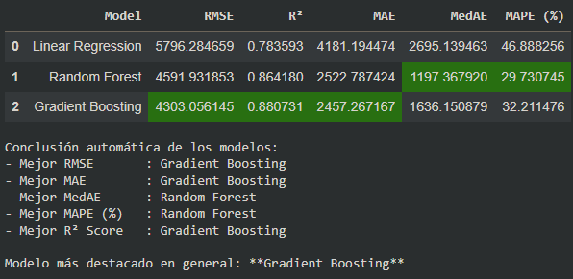
Interpretación y comparación de las métricas
Al analizar las métricas finales, se observa que Gradient Boosting fue el modelo con mejor desempeño general. Este modelo obtuvo el mayor R², lo que indica que explica mejor la variabilidad del costo médico en función de las variables predictoras. Además, presentó los valores más bajos de RMSE, MAE, MedAE y MAPE, lo que significa que sus errores de predicción fueron, en promedio, menores que los de los otros modelos. Random Forest también mostró un desempeño sólido, ligeramente inferior al de Gradient Boosting, pero considerablemente mejor que la regresión lineal. Su capacidad de manejar relaciones no lineales y de reducir el sobreajuste a través de la agregación de múltiples árboles le permitió obtener buenos resultados, aunque su R² fue menor y sus errores algo más altos. Por otro lado, el modelo de Regresión Lineal, aunque es útil como modelo base, tuvo el peor desempeño en todas las métricas. Esto se debe a que los costos médicos no siguen una relación lineal simple con las variables explicativas; existen interacciones complejas (por ejemplo, entre el tabaquismo y edad o IMC) que este modelo no logra capturar adecuadamente.En conclusión, tanto Random Forest como Gradient Boosting resultan mucho más adecuados para modelar este tipo de datos con relaciones no lineales, siendo Gradient Boosting el modelo más preciso para estimar los costos médicos en este contexto.

Slide 12
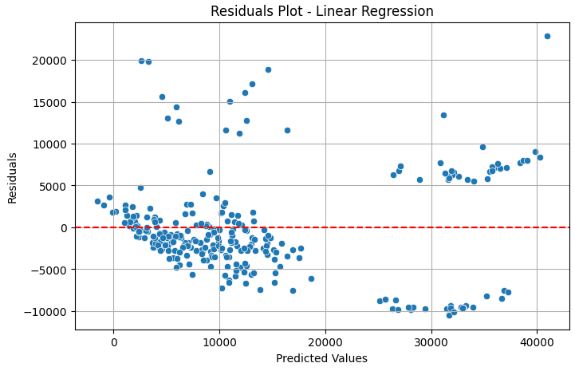
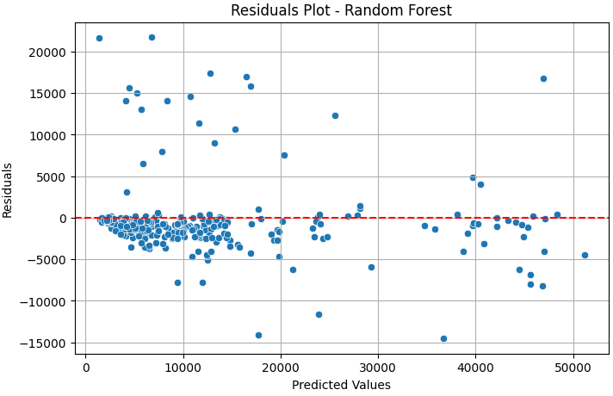
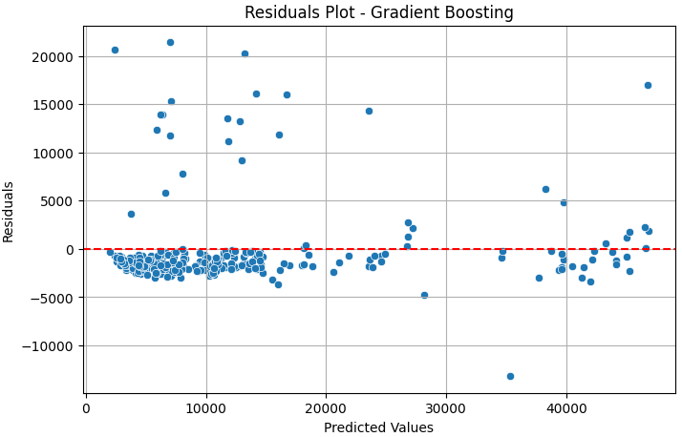
Análisis de residuos
El análisis de residuos permite evaluar si los modelos cometen errores sistemáticos al predecir los costos médicos. En este proyecto, observamos que el modelo de Linear Regression presenta una mayor dispersión en sus residuos, con una clara tendencia no lineal, lo que indica que no está capturando adecuadamente la relación entre las variables predictoras y el target. Esto refuerza la conclusión de que el modelo lineal es demasiado simple para este problema, dado que los factores que influyen en los costos médicos interactúan de formas más complejas.En contraste, los residuos de Random Forest y Gradient Boosting están mucho mejor distribuidos alrededor de cero, sin patrones evidentes. Esto sugiere que estos modelos sí logran captar la estructura subyacente de los datos, lo cual es coherente con sus mejores métricas de rendimiento. En especial, Gradient Boosting muestra un patrón de residuos aún más compacto, lo que indica menor error sistemático y mayor capacidad de generalización. En resumen, el análisis de residuos confirma que los modelos basados en árboles, especialmente Gradient Boosting, ofrecen una representación mucho más precisa del comportamiento real del costo médico, evitando tanto el subajuste como el sobreajuste.

Slide 13
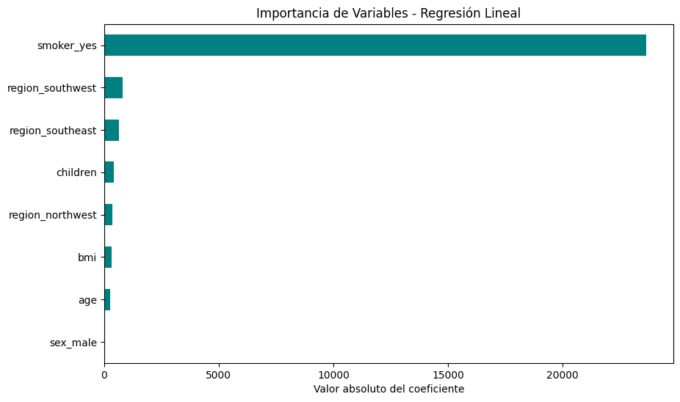
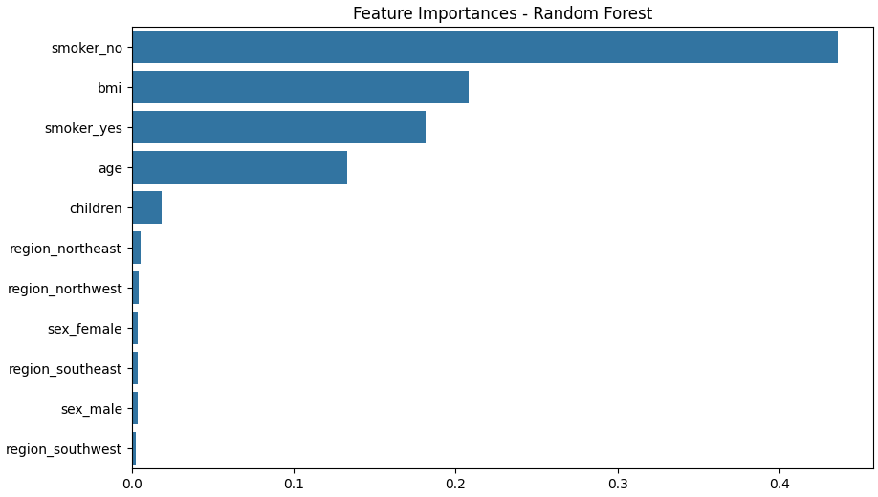
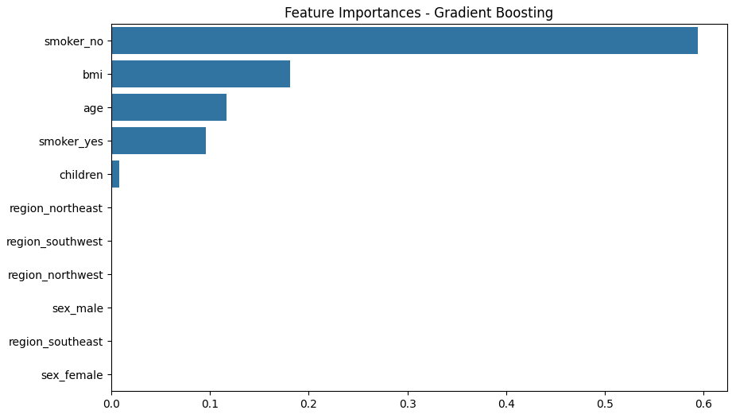
Importancia de Variables

Slide 14
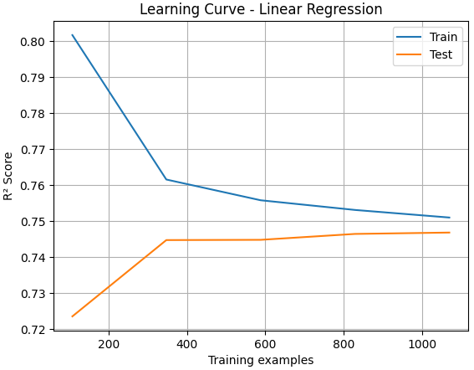
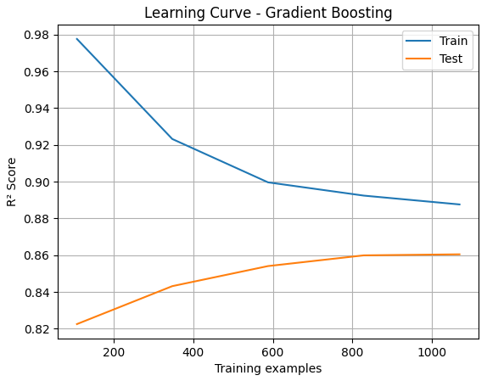
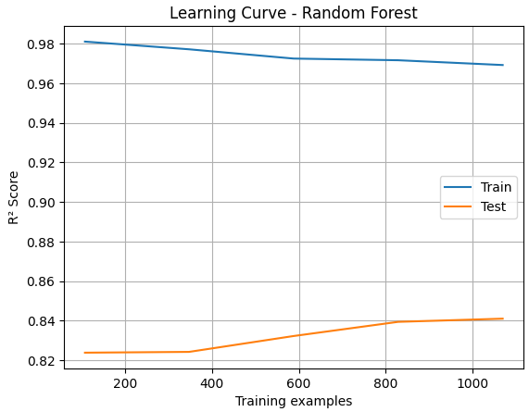
Curvas de aprendizaje Gradient Boosting y Random Forest
Las curvas muestran cómo varía el rendimiento de cada modelo al aumentar los datos de entrenamiento.
Linear Regression: El modelo muestra un buen equilibrio entre error de entrenamiento y validación, lo cual indica que generaliza bien a nuevos datos. No hay señales claras de sobreajuste ni infraajuste, aunque su rendimiento global es más limitado en comparación con los modelos más complejos. Su simplicidad lo hace interpretable, pero menos potente en términos predictivos.
Random Forest: La curva muestra un rendimiento alto en el conjunto de entrenamiento, pero una brecha más marcada respecto al conjunto de validación, lo que sugiere cierto grado de overfitting. Aun así, el modelo mantiene un desempeño general sólido, beneficiándose de su capacidad de manejar relaciones no lineales y combinaciones de variables complejas.
Gradient Boosting: Presenta las curvas más estables y cercanas entre entrenamiento y validación, lo que indica un excelente balance entre sesgo y varianza. Es el modelo con mejor rendimiento general según las métricas evaluadas, y su curva confirma que aprovecha eficientemente los datos de entrenamiento sin caer en sobreajuste.

Slide 15
Conclusiones
El preprocesamiento es crucial: Transformar correctamente las variables categóricas con OneHotEncoding y estandarizar las numéricas mediante StandardScaler fue clave para mejorar el rendimiento de los modelos y garantizar que todos los algoritmos trabajaran sobre datos comparables.
Gradient Boosting fue el mejor modelo: Aunque Random Forest y Linear Regression ofrecieron resultados razonables, Gradient Boosting se destacó al tener la mejor combinación de métricas de error y R², mostrando una mayor capacidad de generalización y ajuste fino a los patrones del conjunto de datos.
Variables clave bien identificadas: El análisis de importancia de variables mostró que fumar, el índice de masa corporal (BMI) y la edad son los factores más influyentes en los gastos médicos, lo que concuerda con el conocimiento del dominio y aporta interpretabilidad al modelo.
Las curvas de aprendizaje validan la estabilidad del modelo: Los modelos de Linear Regression y Gradient Boosting demostraron curvas equilibradas sin signos de overfitting ni underfitting, indicando que están aprendiendo adecuadamente y pueden escalar con más datos si fuera necesario.
El análisis de residuos refuerza la elección final: El patrón de residuos fue más homogéneo y centrado en cero en Gradient Boosting, lo que sugiere que sus errores son menores y más distribuidos aleatoriamente, confirmando su fiabilidad para tareas de predicción en contextos reales.

Slide 16
¡Gracias!

